Slide 1
كلية المجتمع ترحب
بساعدة وكيل الجامعة للشؤون التعليمية
أ.د محمد بن عثمان الركبان

Slide 2
معالي مدير الجامعة يكرم أمين الأنشطة الطلابية بالكلية أ.أحمد يس

Slide 3
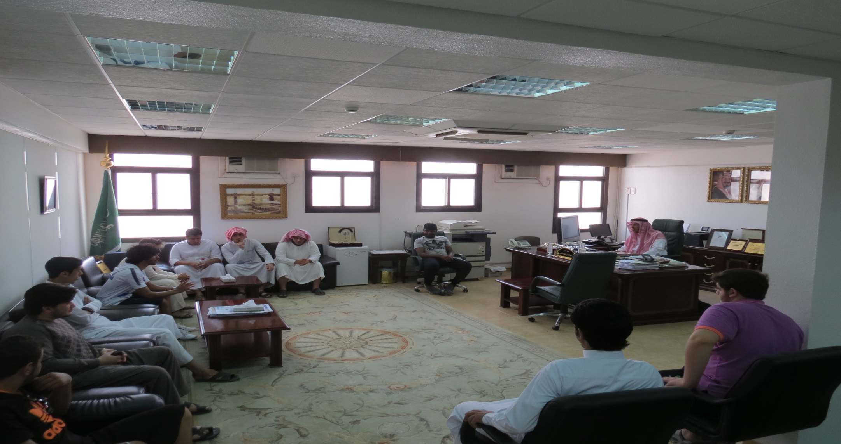
سعادة عميد الكلية يجتمع بطلاب الكلية قبل زيارة مكة المكرمة و المدينة المنورة

Slide 4
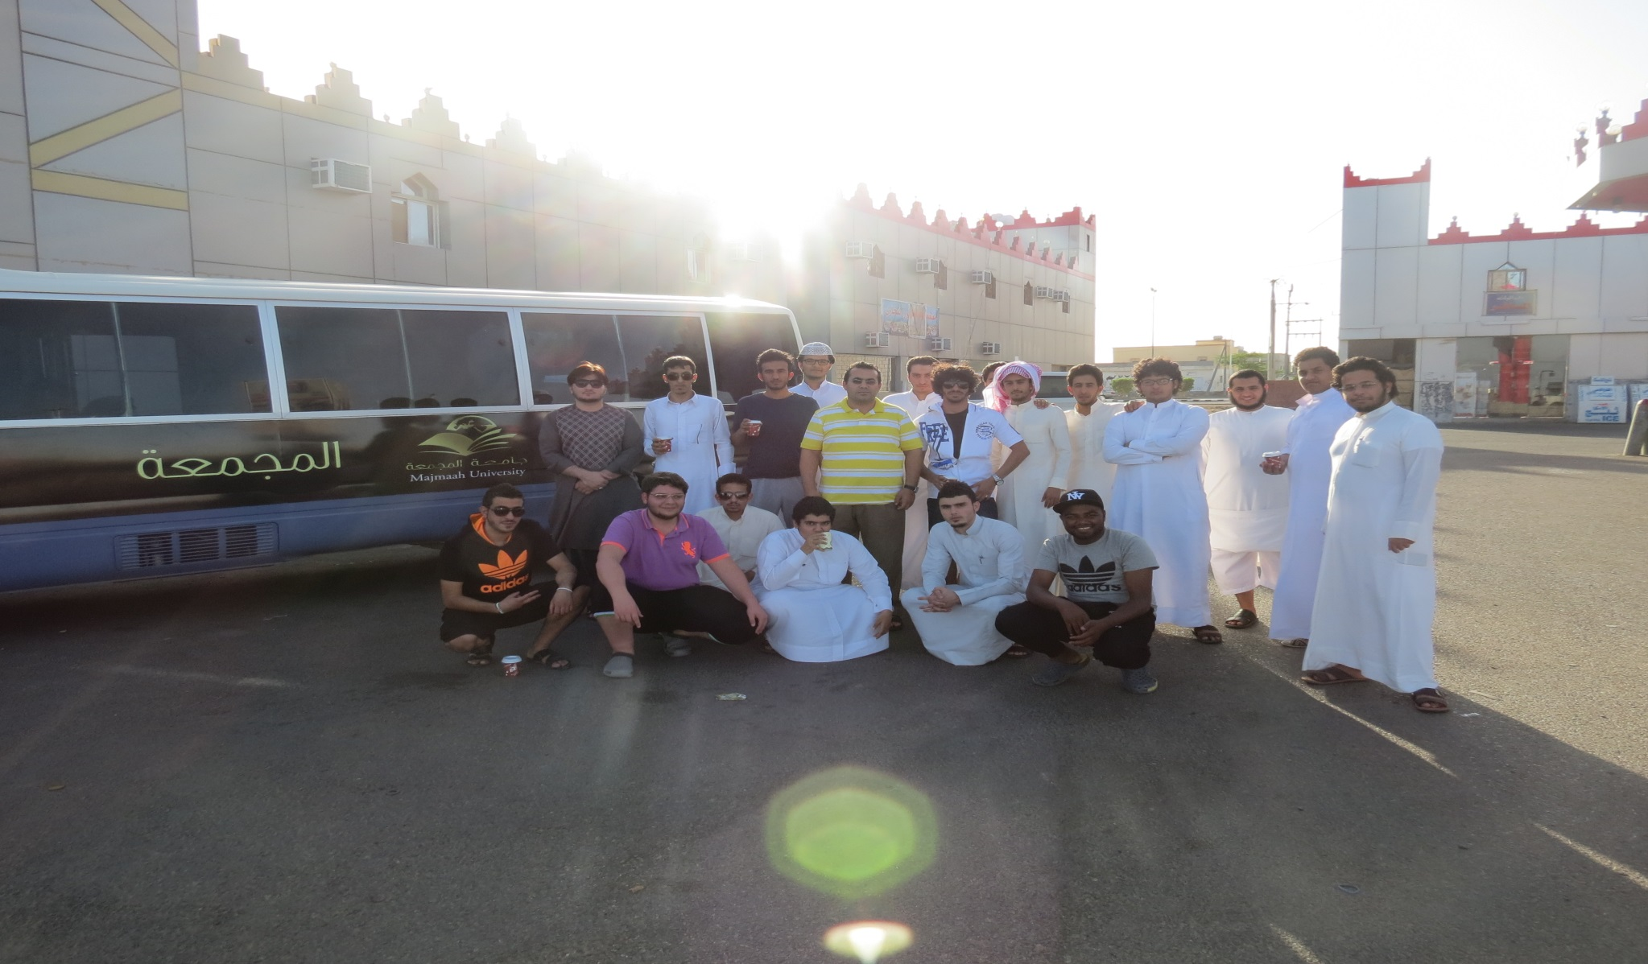
طلاب الكلية في طريقهم لزيارة لمكة المكرمة

Slide 5
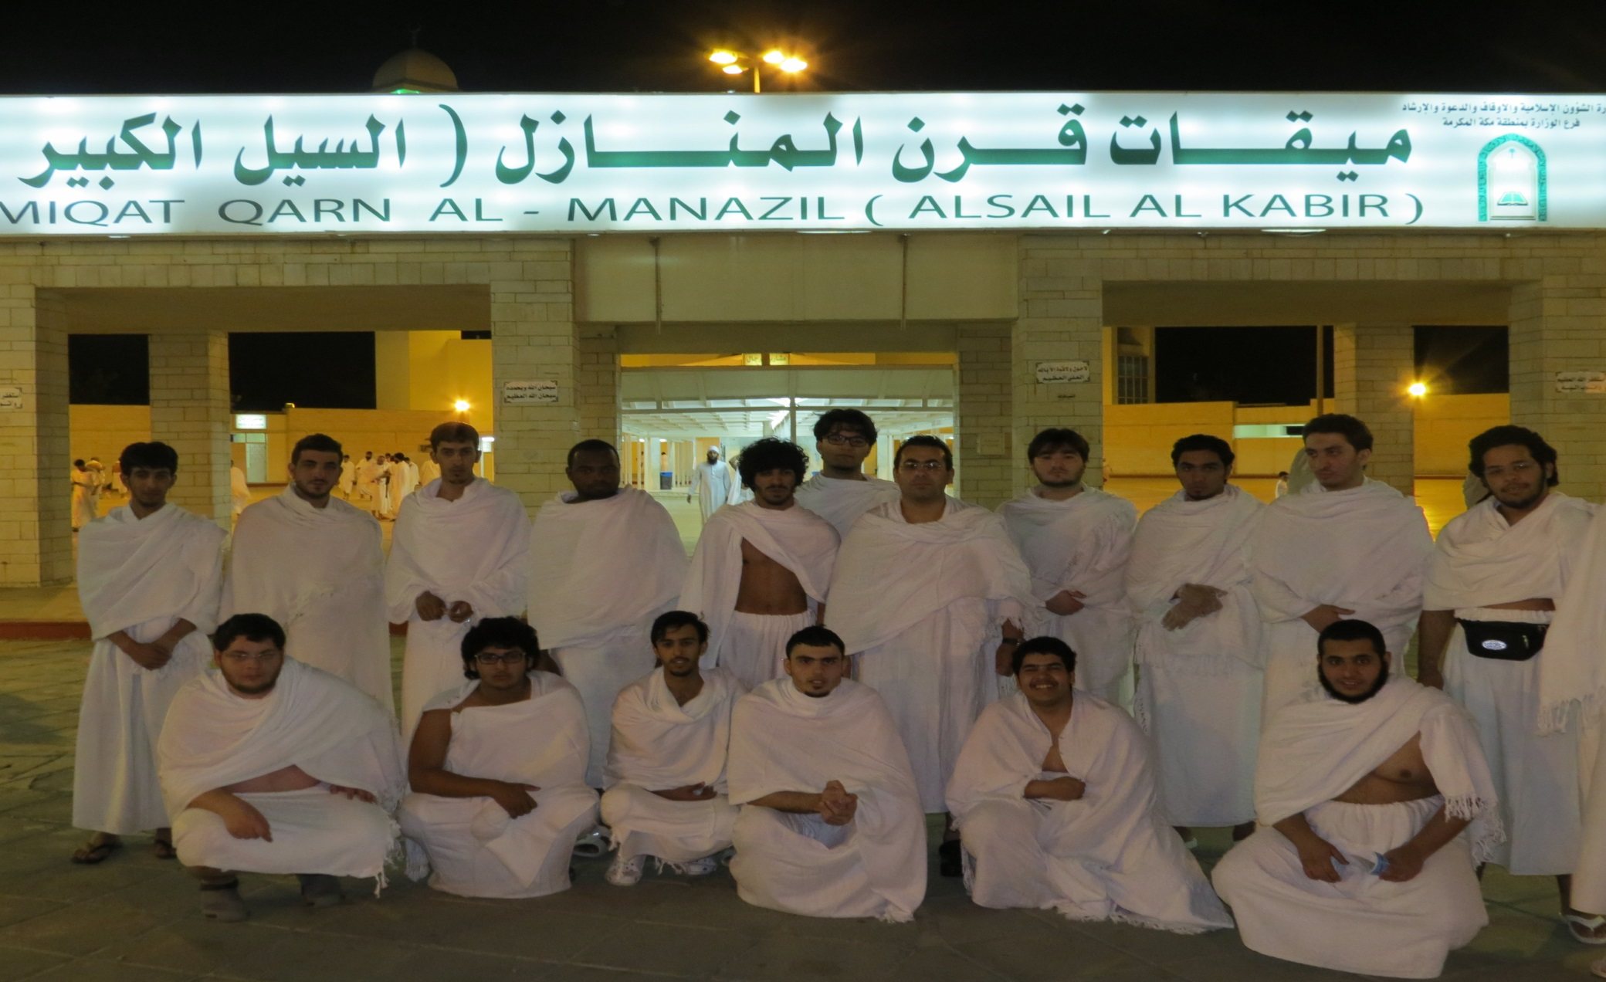
طلاب الكلية في الميقات محرمين لأداء العمرة

Slide 6
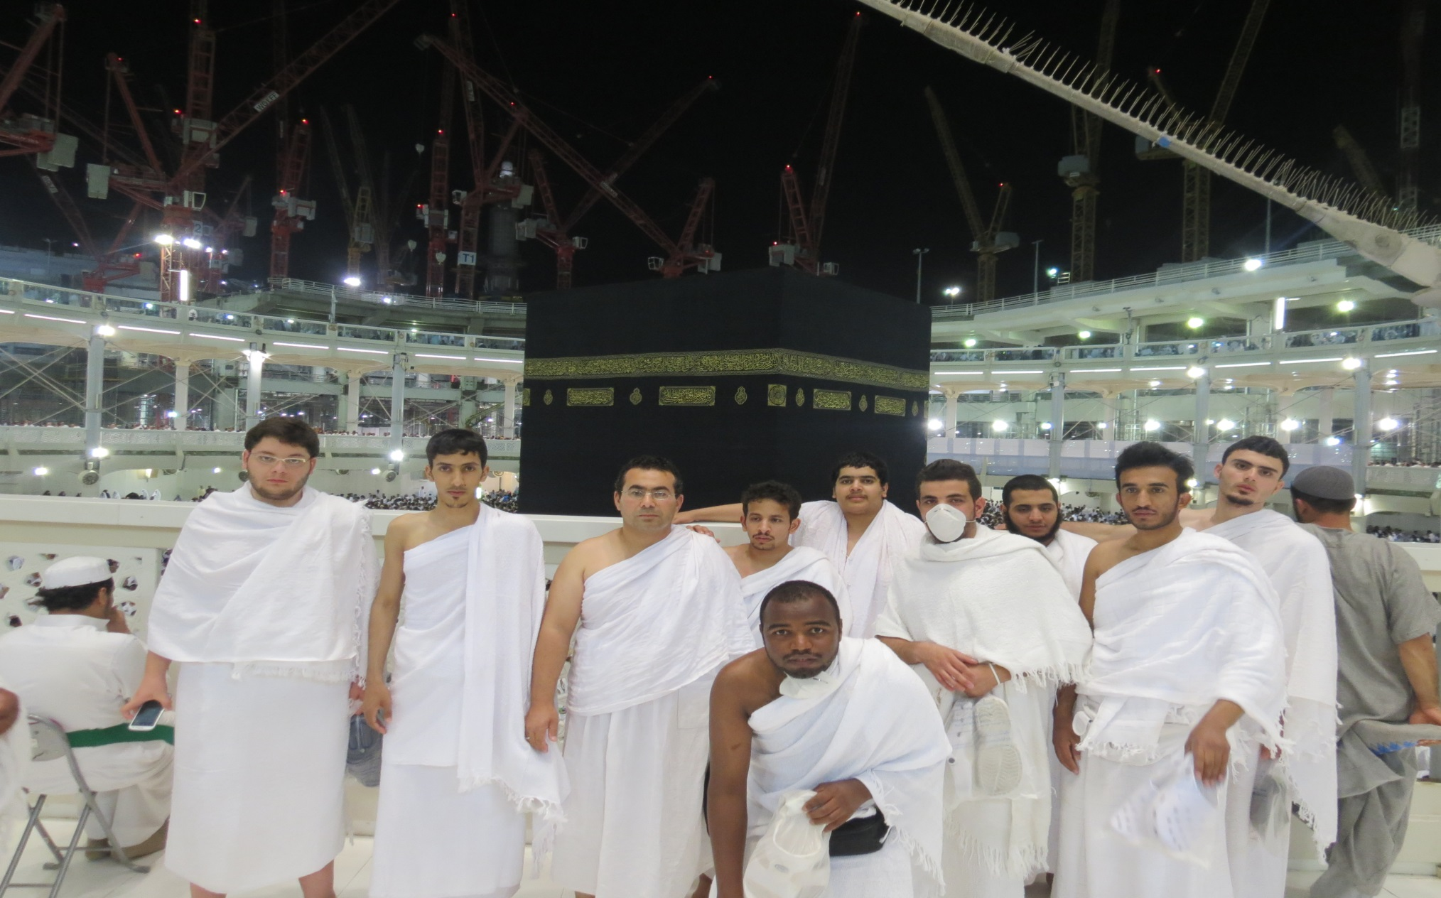
طلاب الكلية يؤدون العمرة

Slide 7
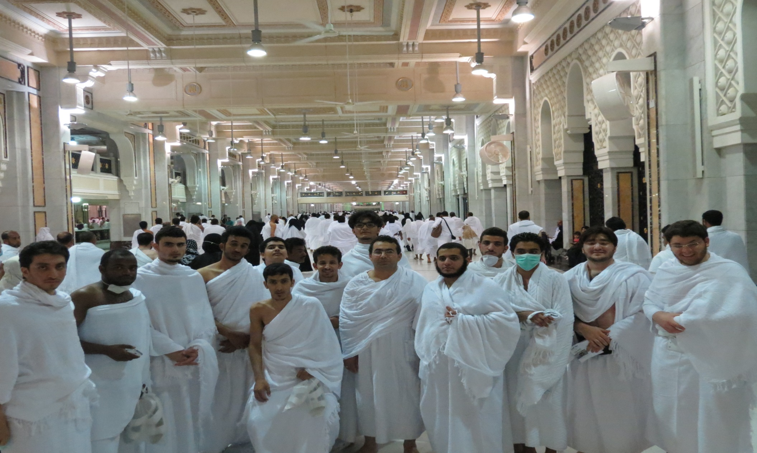
طلاب الكلية في الصفا و المروة

Slide 8
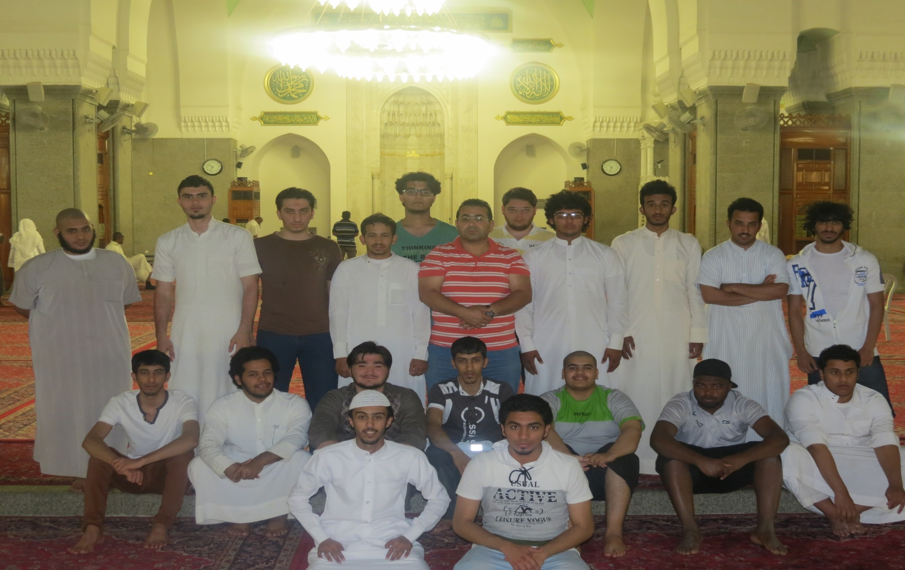
طلاب الكلية في مسجد قباء بالمدينة المنورة

Slide 9
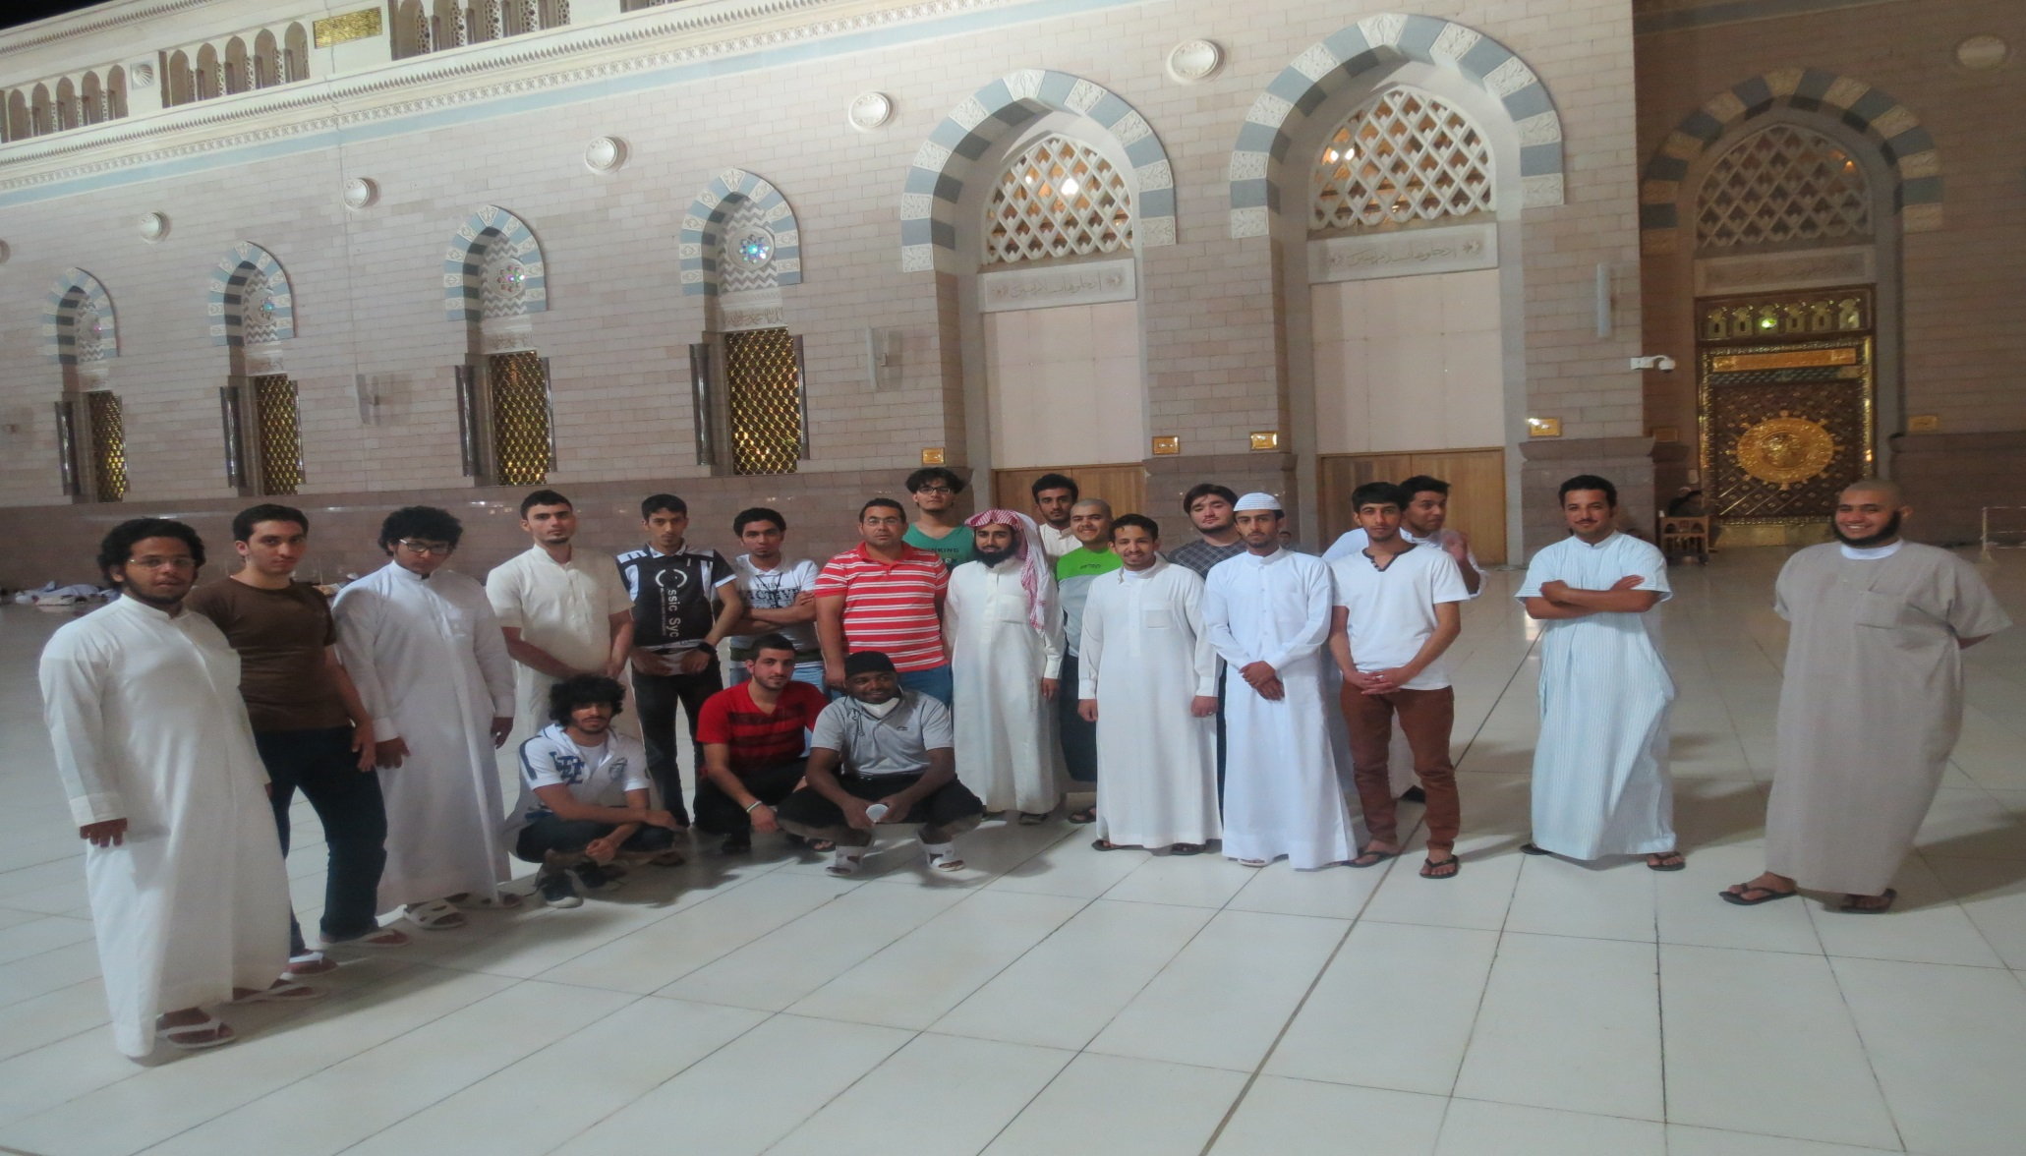
طلاب الكلية في رحاب المسجد النبوي

Slide 10
أ.أحمد يس يقدم دورة
«تقوية الذاكرة و طرق الاستذكار الحديثة »
لطلاب الجامعة

